Slide 1

FTC進階程式
講師：企鵝

Slide 2
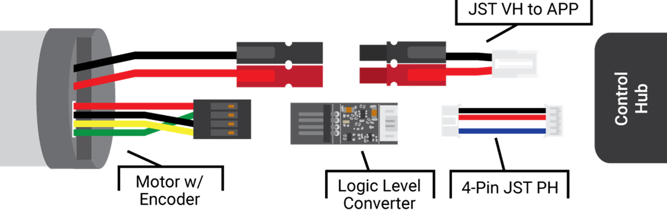
Encoder(編碼器)
用於紀錄馬達轉動角度

Slide 3
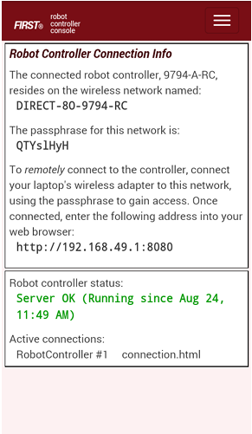
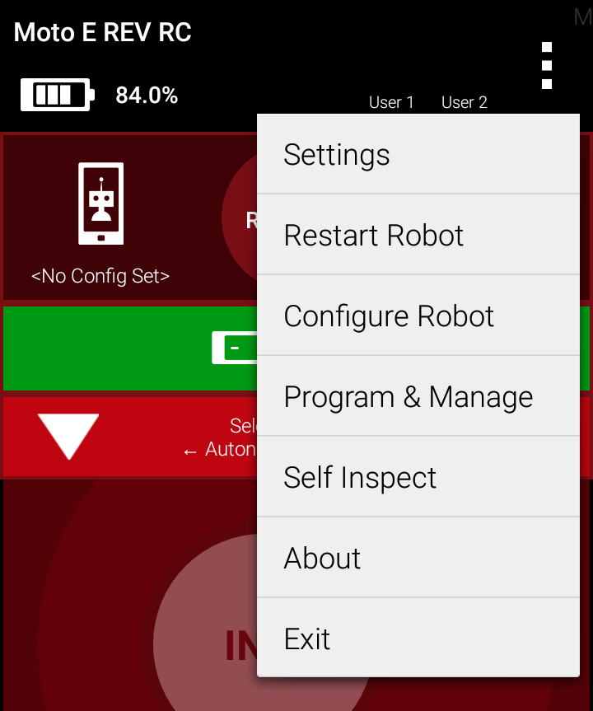
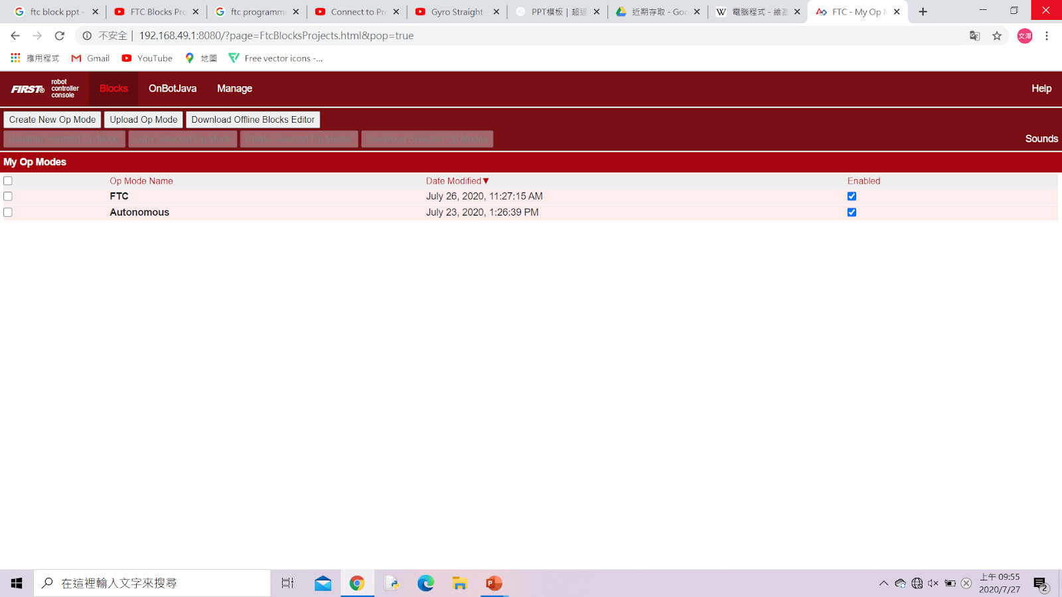
1.連上機器網路 2.打開程式頁面
1
WiFi 名稱
WiFi 密碼
2
寫程式網頁

Slide 4
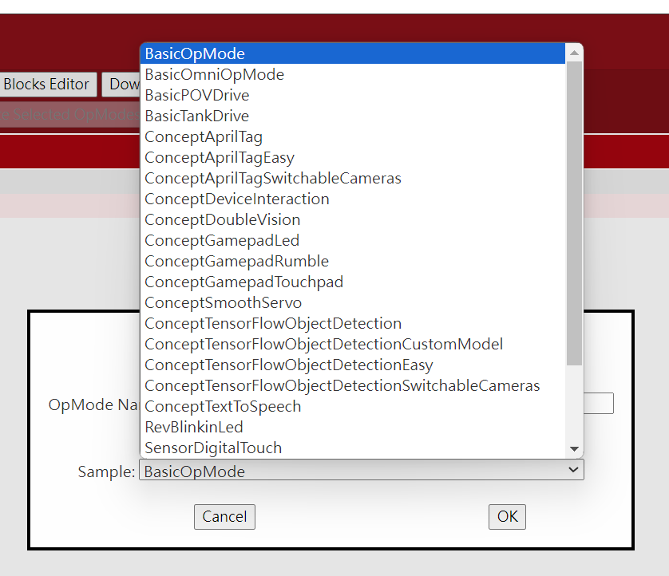
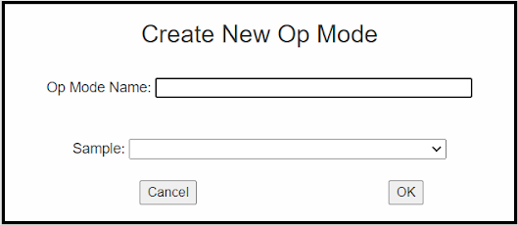

Slide 5
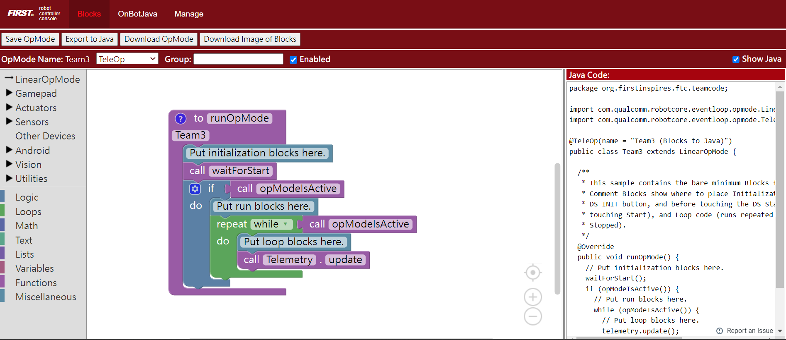
存檔(隨時記得存檔)
程式清單
Notes:
Save OpMode: 要記得常存檔，不然可能會發生一堆鳥事，然後辛辛苦苦的程式就沒了。
簡單帶過三個按鈕

Slide 6
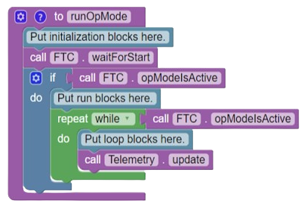
開啟程式
先設定好初始變數資料…等等
繼續執行
停止程式
Notes:
問問有沒有喚醒記憶

Slide 7

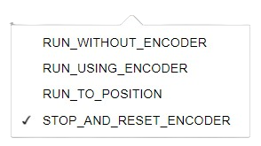
Motors程式
設定 馬達(名稱) 模式 為
不使用Encoder
使用Encoder
使用轉角度模式
停止並重置Encoder
Notes:
程式清單要有
可看見選單

Slide 8
Motors程式
設定 馬達(名稱) 模式 為
停止並重置Encoder
停下Motor並將Encoder的數值歸0
Notes:
程式清單要有
可看見選單

Slide 9
Motors程式
設定 馬達(名稱) 模式 為
不使用Encoder
能夠持續記錄轉動角度
無法維持恆定的速度
Notes:
程式清單要有
可看見選單

Slide 10

Motors程式
設定 馬達(名稱) 模式 為
使用Encoder
能夠持續記錄轉動角度
維持恆定的速度
設定Power (-1~1)
Notes:
程式清單要有
可看見選單

Slide 11
Motors程式
設定 馬達(名稱) 模式 為
使用轉角度模式
馬達會轉動到設定的目標角度
馬達會繼續保持在目標位置
使用步驟
設定目標位置
切換成RUN_TO_POSITION 模式
設定最大速度
Notes:
程式清單要有
可看見選單

Slide 12
Motors程式
使用步驟
設定目標位置
切換成RUN_TO_POSITION 模式
設定速度
Notes:
程式清單要有
可看見選單

Slide 13
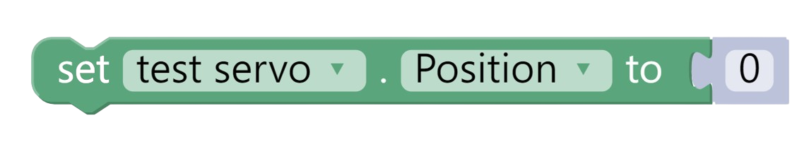
Servos程式
設定 伺服馬達(名稱) 角度 為 數字(度數)
Notes:
圖是錯的(要用TargetPosition)

Slide 14
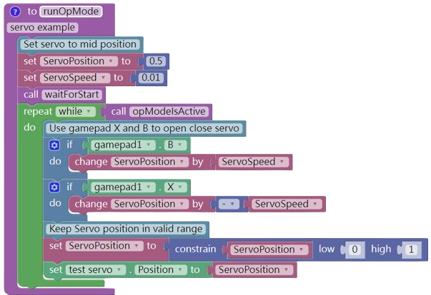
轉角度模式範例程式
設定ServoPosition(變數)為0.5
設定ServSpeed(變數)為0.01
如果gamedpad1的 B 被按下(布林值)
改變ServoPosition為ServoSpeed
如果gamedpad1的 X 被按下(布林值)
改變ServoPosition為 (-1) x ServoSpeed
設定ServoPosition維持在0(最低)到1(最高)之間
設定test servo(Servo)的角度為ServoPosition(變數)
Notes:
要修改程式圖片

Slide 15
開始創造屬於你們隊伍專屬的程式吧
開放提問喔
有任何問題都可提出

